Slide 1
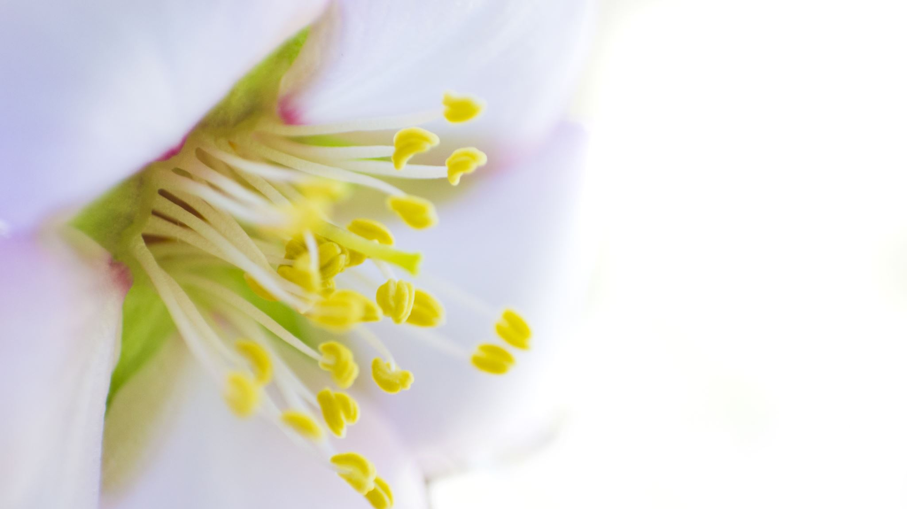
A consciência da gratidão
Marcone Silva de Brito

Slide 2

Cap - 163

Slide 3
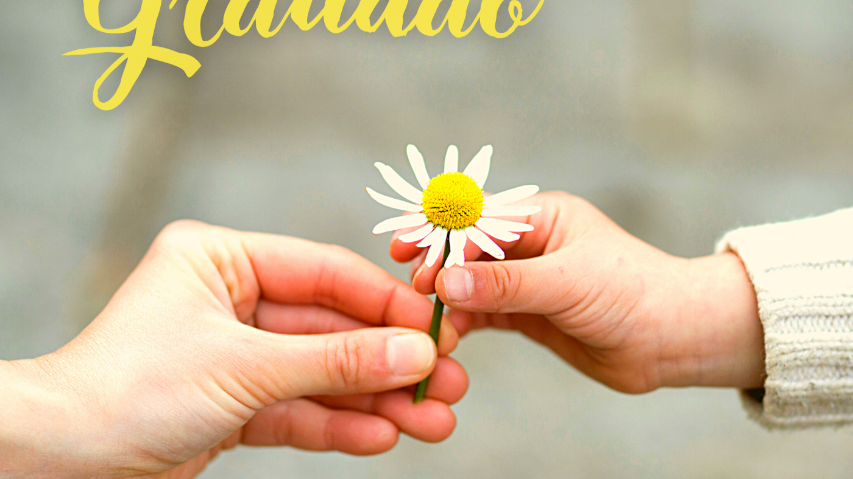
E sede agradecidos. – Paulo. (Colossenses, 3:15.)

Slide 4
A vida é um hino de louvor a Deus, um poema de beleza, convite perene à gratidão. (Joanna de Angêlis)..

Slide 5
É curioso verificar que a multidão dos aprendizes está sempre interessada em receber graças, entretanto, é raro encontrar alguém com a disposição de ministrá-las.

Slide 6
No capítulo de bênçãos da alma, não se deve receber e gastar, insensatamente, mas recorrer ao critério da prudência e da retidão, para que as possibilidades não sejam absorvidas pela desordem e pela injustiça. É por isso que, em suas instruções aos cristãos de Colossos, recomenda o apóstolo que sejamos agradecidos.

Slide 7
Na comunidade dos trabalhadores fiéis a Jesus, agradecer significa aplicar proveitosamente as dádivas recebidas, tanto ao próximo, quanto a si mesmo.

Slide 8
Para os pais amorosos, o melhor agradecimento dos filhos consiste na elevada compreensão do trabalho e da vida, de que oferecem testemunho. Manifestando gratidão ao Cristo, os apóstolos lhe foram leais até ao último sacrifício; Paulo de Tarso recebe o apelo do Mestre e, em sinal de alegria e de amor, serve à Causa Divina, através de sofrimentos inomináveis, por mais de trinta anos sucessivos. Agradecer não será tão-somente problema de palavras brilhantes; é sentir a grandeza dos gestos, a luz dos benefícios, a generosidade da confiança e corresponder, espontaneamente, estendendo aos outros os tesouros da vida.

Slide 9

A consciência da gratidão

Slide 10
À medida que a psique desenvolve a consciência, fazendo-a superar os níveis primitivos recheados pela sombra, mais facilmente adquire a capacidade da gratidão.

Slide 11
A sombra, que resulta dos fenômenos egóicos, havendo acumulado interesses inferiores que procura escamotear, ocultando – os no inconsciente, é a grande adversária do sentimento de gratulação. Na sua ânsia de aparentar aquilo que não conquistou, impedida pelos hábitos enfermiços, projeta conflitos nas demais pessoas, sem a lucidez necessária para confiar e servir. Servindo -se dos outros, supõe que assim fazem todos os demais, competindo-lhe fruir o melhor quinhão, ante a impossibilidade de alargar a generosidade, que lhe facultaria o amadurecimento psicológico para a saudável convivência social, para o desenvolvimento interior dos valores nobres do amor e da solidariedade.

Slide 12
A miopia emocional, defluente do predomínio da sombra no comportamento do ser humano, impede-o que veja a harmonia existente na vida, desde os mágicos fenômenos existenciais àqueles estéticos e fundamentais para a sobrevivência e feliz.

Slide 13
A sombra sempre trabalha para o ego, com raras exceções, quando se vincula ao Self, evitando toda e qualquer possibilidade de comunhão fora do seu círculo estreito de caráter autopunitivo, porque se compraz em manter a sua vítima em culpa contínua, que busca ocultar, mantendo, no seu recesso, uma necessidade autodestrutiva, porque incapaz de enfrentar-se e solucionar os seus mascarados enigmas.

Slide 14
As imperfeições morais que foram modificadas pelo processo da sua diluição e substituição pelas conquistas éticas, atormentam o ser, fazendo-o refratário, senão hostil a todos os movimentos libertários. Não há no seu emocional, em consequência, nenhum espaço para louvor, o júbilo, a gratidão. Compraz-se em arquitetar mecanismos de evasão ou transferência, de modo que se apazigue e aparente uma situação inexistente.

Slide 15
Desse modo, os conflitos que se originaram em outras existências e tornaram-se parte significativa do ego predominam no indivíduo inseguro e sofredor, que se refugia na autocompaixão ou na vingança, de forma que chame a atenção, que receba compensação narcisista, aplauso, preservando sempre suspeitas infundadas quanto à validade do que lhe é oferecido, pela consciência de saber que não é merecedor de tais tributos...

Slide 16
Acumuladas e preservadas as sensações que se converteram em emoções de suspeita e de ira, de descontentamento e amargura, projetam-nas nas demais pessoas, por não acreditar em lealdade, amor e abnegação. Se alguém é dedicado ao bem na comunidade, é tido como dissimulador, porque essa seria a sua atitude (da sombra).

Slide 17
Se outrem reparte alegria e constrói solidariedade, a inveja que se lhe encontra arquivada no inconsciente acha meios de denominá-lo como bajulador e pusilânime, pois que, por sua vez, não conseguiria desempenhar as mesmas tarefas com naturalidade. A ausência de maturidade afetiva isola o indivíduo na amargura e na autopunição.

Slide 18
Tupo quanto lhe constitui impedimento mascara e transfere para os outros, assumindo postura crítica impiedosa, puritanismo exagerado, buscando sempre desconsiderar os comportamentos louváveis do próximo que lhe inspiram antipatia. Assim age porque a sua é uma consciência adormecida, não habituada aos voos expressivos da fraternidade e da compreensão, que somente se harmonizando com o grupo no qual vive é que poderá apresentar-se plena.

Slide 19
Conscientizando-se da sua estrutura emocional mediante o discernimento do dever, o que significa amadurecer, conseguirá realizar o parto libertador do ego, dele retirando as suas mazelas, lapidando as crostas externas qual ocorre com o diamante bruto que oculta o brilho das estrelas que se encontram no seu interior.

Slide 20
Não se trata de o conhecer, senão de o entender e o amar, porque, no processo antropológico, em determinado período, o que hoje são sombras ajudou-o a vencer as adversas condições do meio ambiente, das expressões primárias da vida, razão essa que se transformou em bem-estruturado mecanismo de defesa.

Slide 21
Burilá-lo, pois, através da adoção de novas condutas que o aprimorem, significa respeitá-lo, ao tempo em que se liberta das fixações perversas em relação à atualidade com a aceitação de outras condições próprias para nível de consciência lúcida em cuja busca avança.

Slide 22
Conseguindo esse despertar de valores, é inevitável a saída da sua individualidade para a convivência com a coletividade, onde mais se aprimorará, aprendendo a conquistar emoções superiores que o enriquecerão de alegria e de paz, deslumbrando-se ante as bençãos da vida que adornam tudo, assimilando-as em vez de reclamando sempre, pela impossibilidade de percebê-las.

Slide 23
A sombra desempenha um papel fundamental na construção do ser, que deve direcionar no rumo do Self, portador da luz da razão e do sentimento profundo de amor, em decorrência da sua origem transpessoal de essência divina.

Slide 24
O ingrato, diante do seu atraso emocional, reclama de tudo, desde os fatores climatéricos aos humanos de relacionamentos, desde os orgânicos e aos emocionais, sempre com verruma de acusação ou da autojustificação, assim como do mal-estar a que se agarra em seguro mecanismo de fuga da realidade.

Slide 25
Nos níveis nobres da consciência de si e da cósmica, a gratidão aureo-la de júbilos, e os sentimentos não mais permanecem adstritos ao seu eu, ao meu, ampliando-se ao nós, a mim e a você, a todos juntos.

Slide 26
A gratidão é a assinatura de Deus colocada na sua obra.

Slide 27
Quando se enraíza no sentimento humano, logra proporcionar harmonia interna, liberação de conflitos, saúde emocional, por luzir como estrela na imensidão sideral... Por extensão, aquele que se faz agradecido torna-se veículo do sublime autógrafo, assinalando a vida e a natureza com a presença d’ele.

Slide 28
A consciência responsável age sem camuflagem, diluindo a contaminação de todos os miasmas de que se faz portador o inconsciente coletivo gerador de perturbações e instabilidade emocional, produtor de conflitos bélicos, de arrogância, de crimes seriais, de todo tipo de violência.

Slide 29
Quando o egoísta insensatamente aponta as tragédias do cotidiano, as aberrações que assolam a sociedade, somente observa o lado mau e negativo do mundo, está exumando os seus sentimentos inconscientes arquivados, vibrantes, sem a coragem de externa-los, de dar-lhes campo livre no consciente.

Slide 30
Quando alguém combate a guerra, a pedofilia, a hediondez que se alastram em toda parte, apenas utilizando palavras desacompanhadas dos valores positivos para os eliminar do mundo, conhece-os bem no íntimo e propõe a imagem do salvador, quando deveria impor à consciência o labor de diluição, despreocupando-se com o exterior, sem lhes dar vitalidade emocional.

Slide 31
Além das palavras são os atos que devem ser considerados como recursos de dignificação humana. A paz de fora inicia-se no cerne de cada ser. Também assim é a gratidão. Ao invés do anseio de recebê-la, tornar-se lhe o doador espontâneo e curar-se de todas as mazelas, ensejando harmonia generalizada.

Slide 32
A vida sem gratidão é estéril e vazia de significado existêncial. Seja a tua a gratidão silenciosa que opera no bem, porque este é o estimulo constante da tua existência. A tua gratidão seja o amor que se expande e mimetiza todos quantos se acerquem de ti, experimentando a dita de viver.

